Slide 1
Министерство образования и молодёжной политики Свердловской области ГБПОУ СО «КРАСНОУФИМСКИЙ АГРАРНЫЙ КОЛЛЕДЖ»
«Современные виды безналичных расчетов»
Выполнили: Приемщикова Мария
Шакирова Элина
студентки группы 21 БД

Slide 2
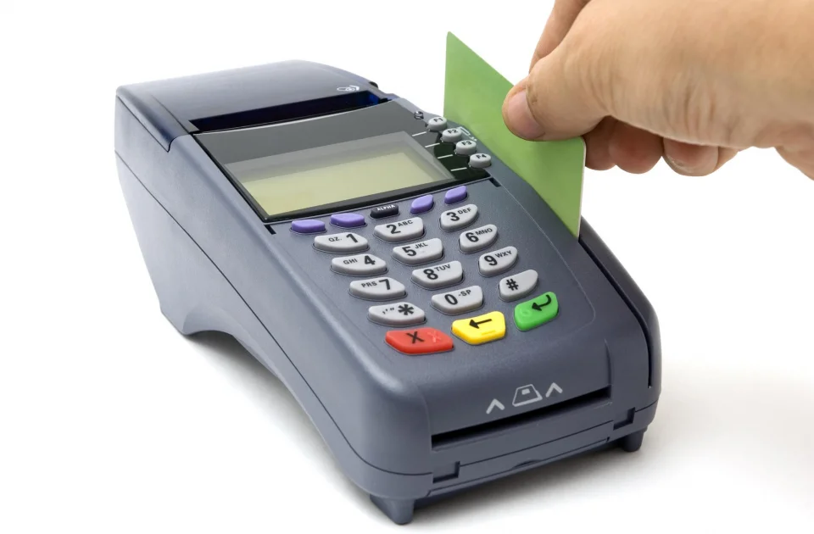
Цель: раскрыть виды безналичных расчётов.
Задачи: исследовать историю, определить преимущества и недостатки, рассмотреть виды и технологии безналичных расчётов.

Slide 3
Актуальность
Все сделки, связанные с поставками товаров и оказанием услуг, завершаются денежными расчетами.

Slide 4
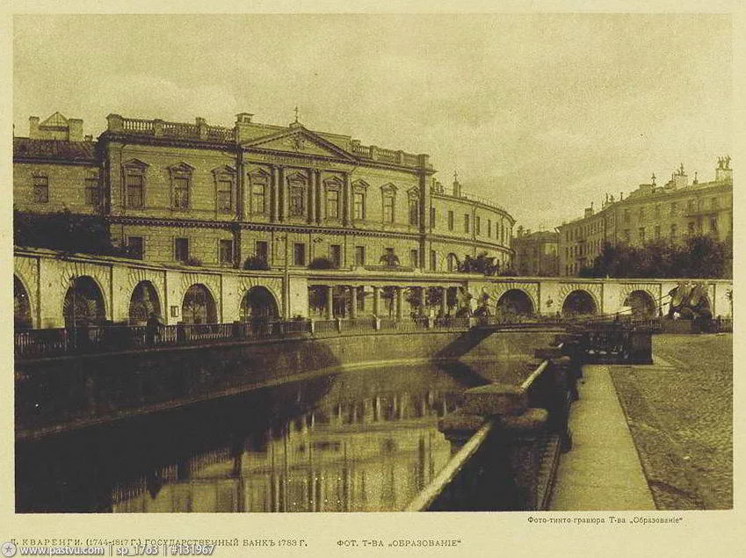
История безналичных расчетов
1908 г. - был организован первый расчётный отдел при Петербургской конторе Госбанка.

Slide 5
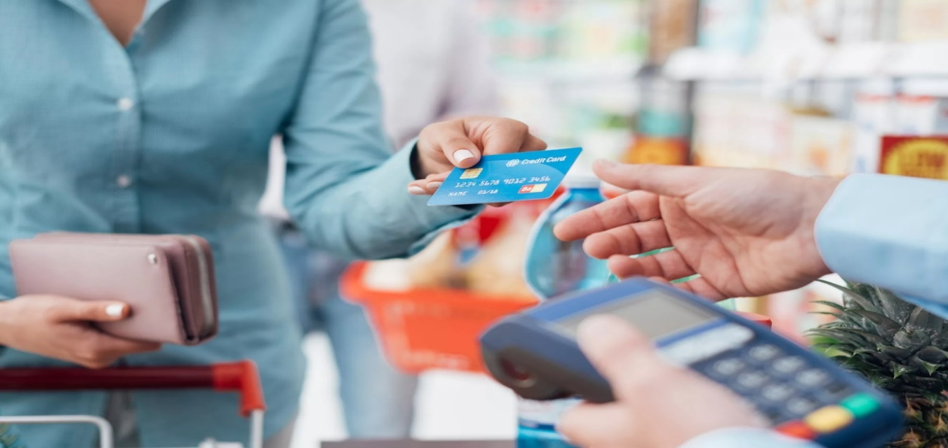
Понятие безналичных расчетов
Безналичные расчеты – расчёты, без использования наличных денег, путём перевода средств через банк.

Slide 6
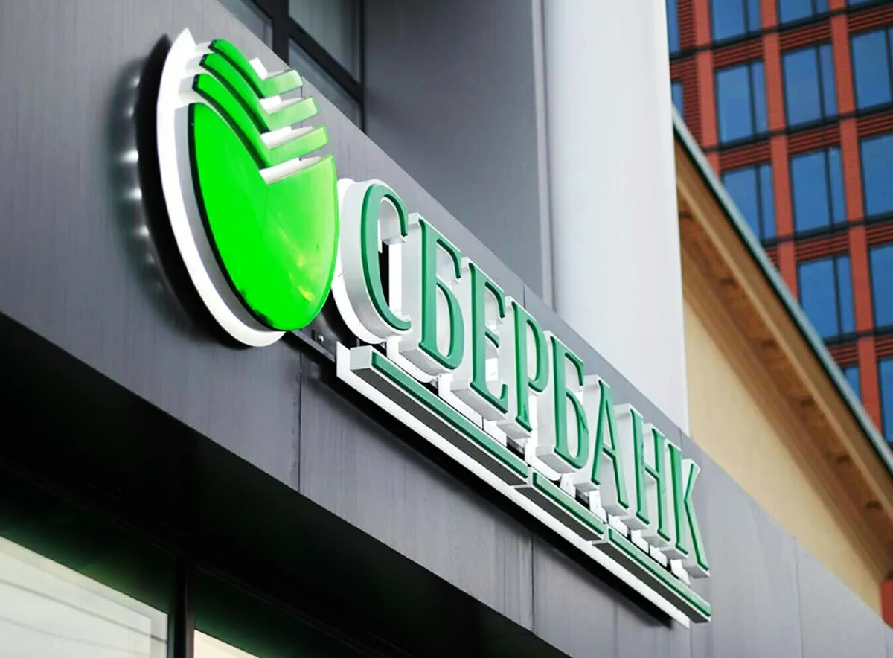
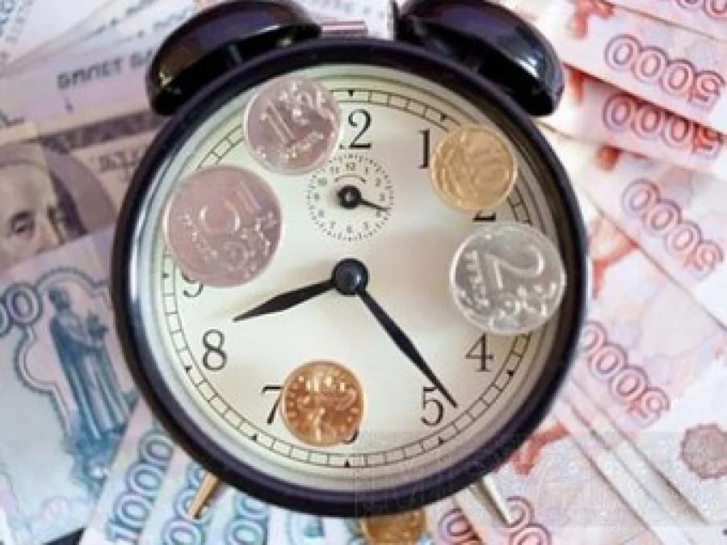
Принципы безналичных расчётов
Обязательное ранение всех средств предприятий в банках;
обеспеченность платежей;
срочность платежа;

Slide 7
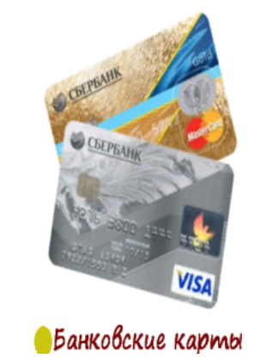
Принципы безналичных расчётов
получение акцепта плательщика на платеж;
свободу выбора форм расчетов.

Slide 8
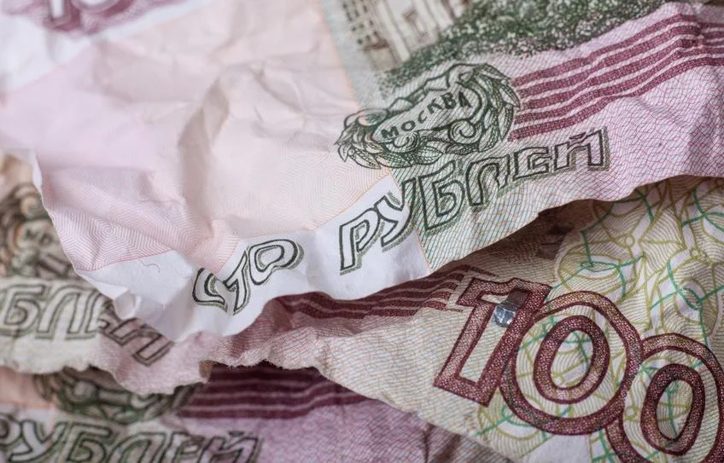
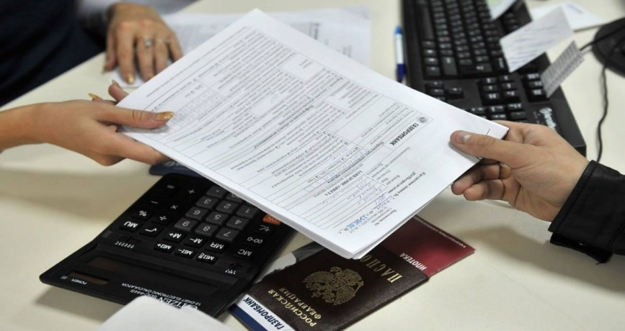
Преимущества безналичных расчетов
Наличие банковских документов;
безопасность операции;
отсутствие изнашивания денежных знаков;
минимальные временные рамки между расчетами.

Slide 9
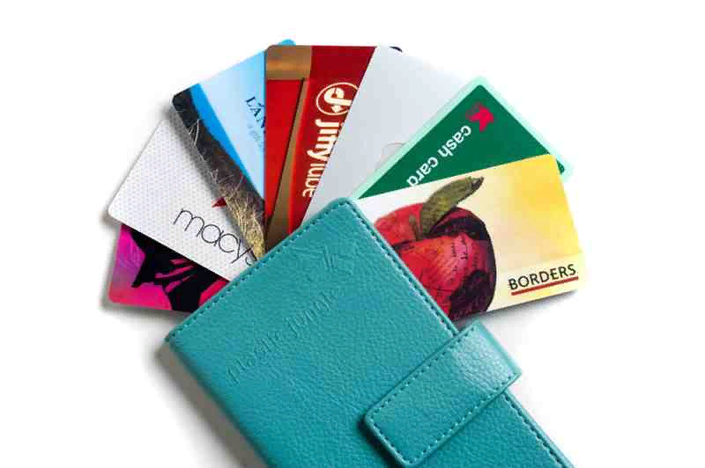
Недостатки безналичных расчетов
Выпуск пластиковых карт;
низкая безопасность хранения денежных средств;
многие торговые отделы не принимают безналичный расчет.

Slide 10
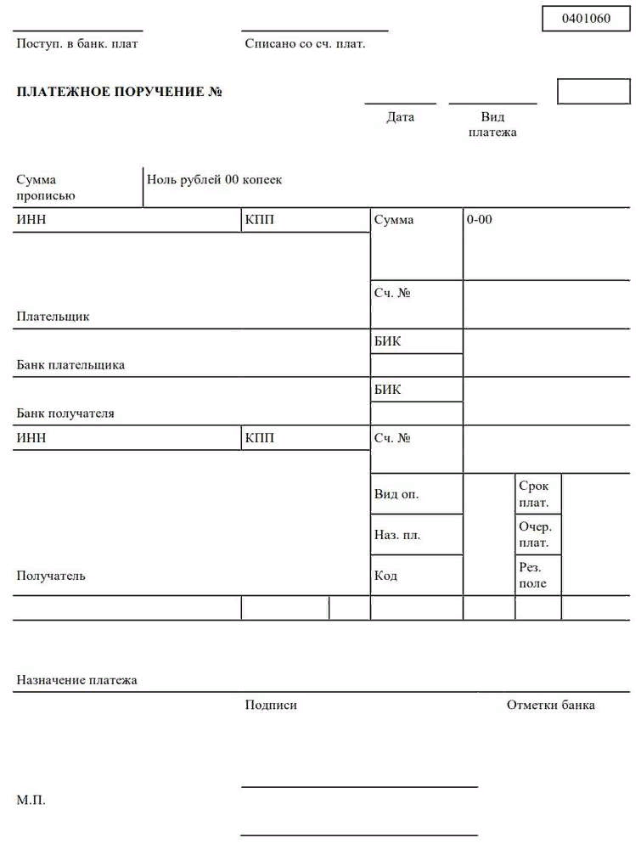
Платежное поручение
-распоряжение владельца счёта обслуживающему его банку, оформленное расчётным документом, перевести определённую денежную сумму на счёт получателя.

Slide 11
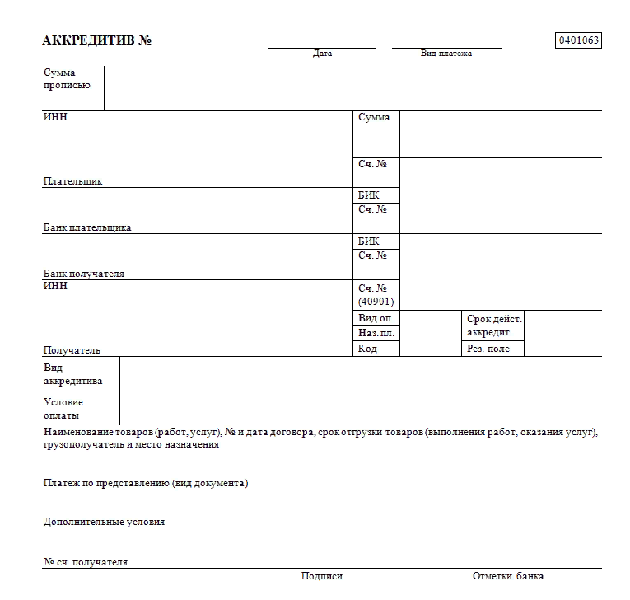
Аккредитив
-денежное обязательство, принимаемое банком осуществить платеж по аккредитиву, указанной суммы, в определенные сроки.

Slide 12
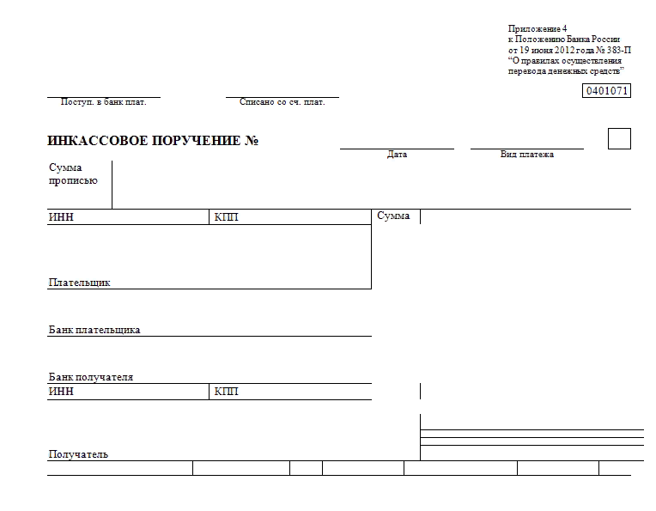
Инкассовое поручение
–расчётный документ, на основании которого производятся списание денежных средств со счёта плательщика в бесспорном порядке.

Slide 13
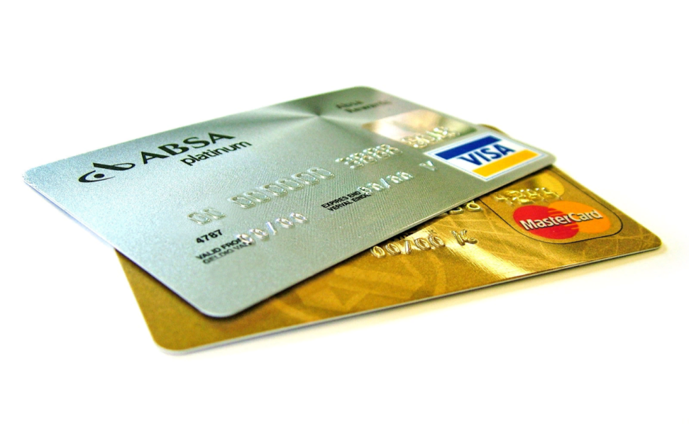
Пластиковая карточка
-платежный инструмент, посредством которого ее держатели могут осуществлять безналичные расчеты и получать наличные денежные средства.

Slide 14
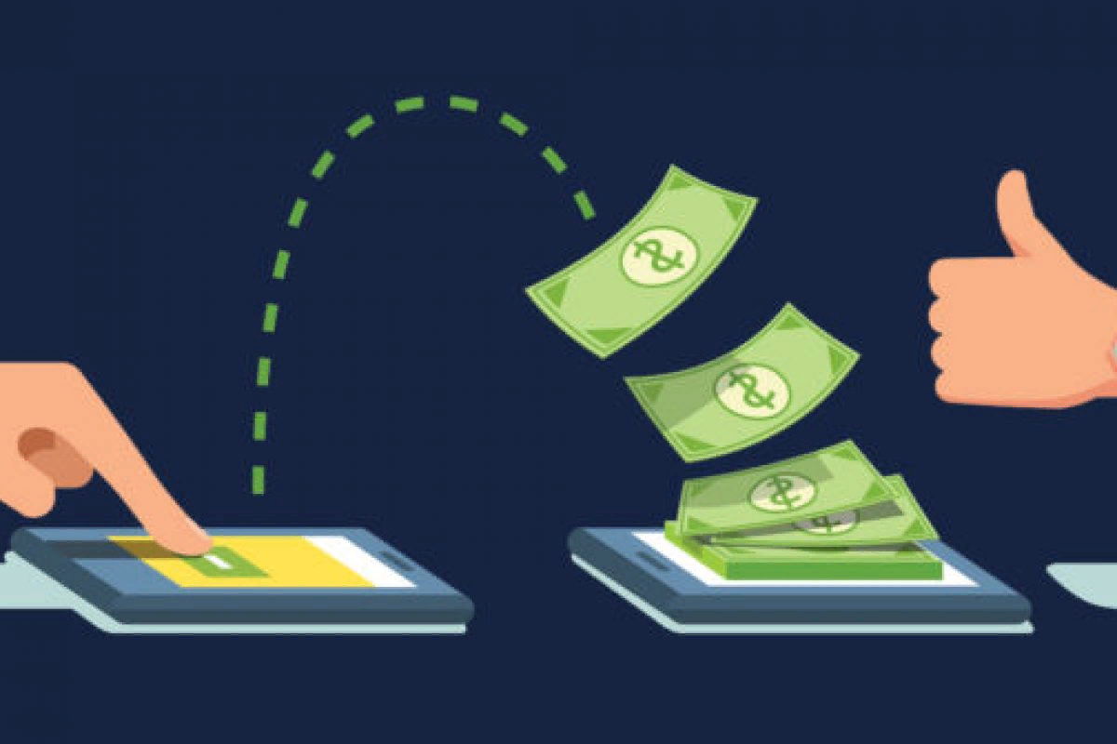
Электронные деньги
Банки могут осуществлять переводы, включающие различные преобразования электронных денежных средств в традиционные денежные средства и обратно.

Slide 15
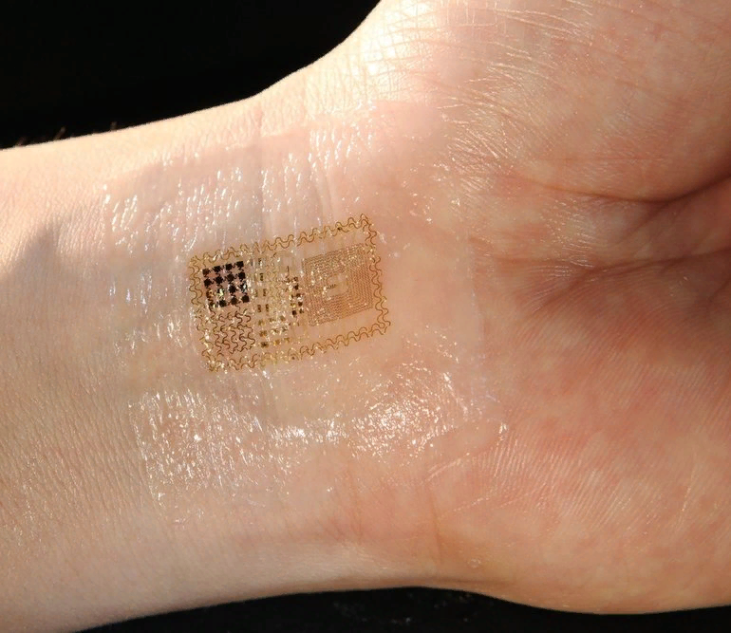
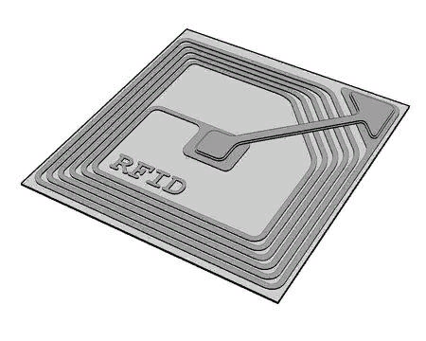
Будущее безналичных расчётов
Ближайшее будущее денег - массовый переход на безналичные расчеты с использованием новых технических средств.

Slide 16
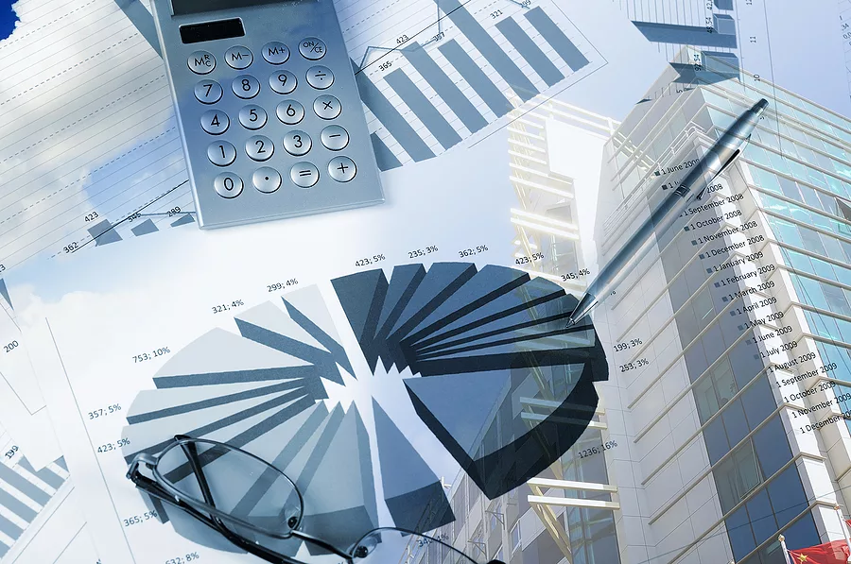
Заключение
Подводя итог, необходимо отметить важность безналичных расчетов в экономике страны.

Slide 17
Министерство образования и молодёжной политики Свердловской области ГБПОУ СО «КРАСНОУФИМСКИЙ АГРАРНЫЙ КОЛЛЕДЖ»
«Современные виды безналичных расчетов»
Выполнили: Приемщикова Мария
Шакирова Элина
студентки группы 21 БД

